Slide 1
გეომეტრიული გარდაქმნების სხვადასხვა გამოყენება

Slide 2
უმოკლესი მანძილი წერტილიდან წრფემდე
რა მიმართულებით უნდა იაროთ, რომ A პუნქტიდან b მდინარემდე უმოკლესი მანძილი გაიაროთ?
b
A

Slide 3
B=3,61 როცა α=90◦

Slide 4
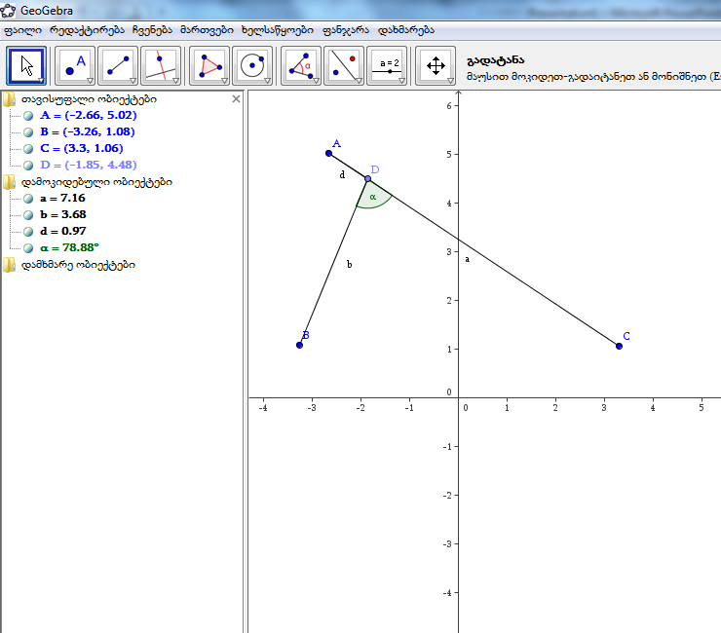
B=3,68 როცა α=78.88◦

Slide 5
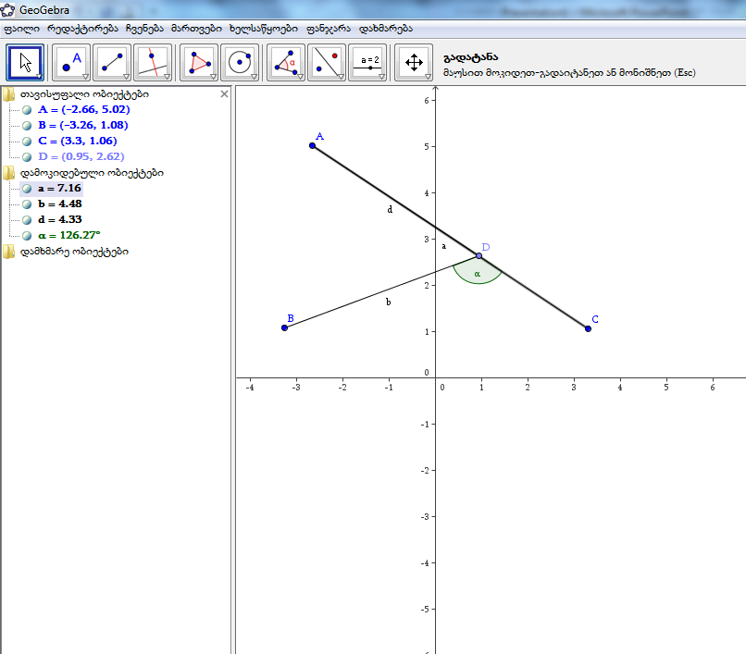
B=4.48 როცა α=126◦

Slide 6
მოიფიქრეთ
ორი დასახლებული პუნქტი (A და B) გზის ერთ მხარესაა რა ადგილას უნდა შევარჩიოთ გზაზე ავტობუსის გაჩერება , რომ დასახლებული პუნქტები ამ გაჩერების გავლით ერთმანეთს უმოკლესი გზით დაუკავშირდეს?
B
A

Slide 7
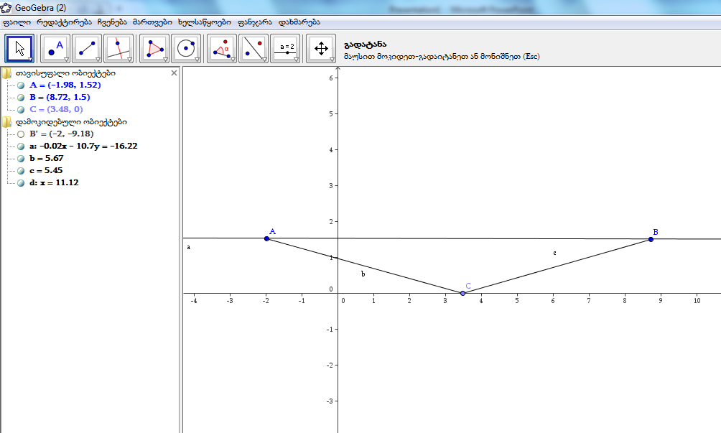
C წერტილით აღნიშნულია ავტობუსის გაჩერება, აბსცისათა ღერძი არის გზა AC+CB=11.12

Slide 8
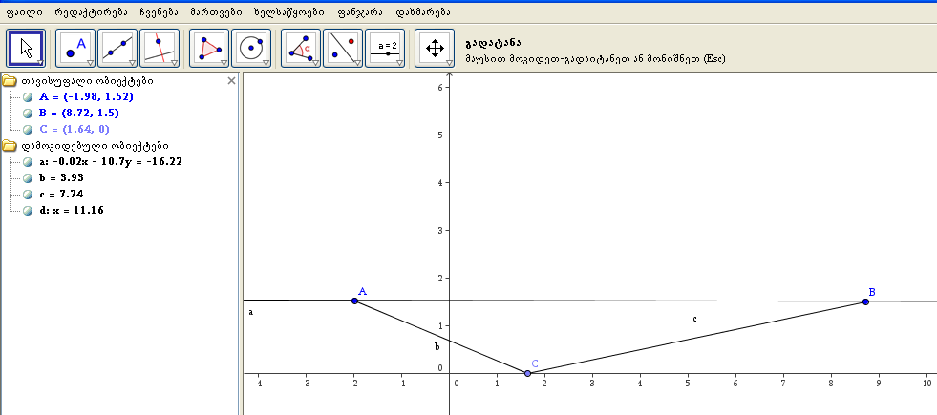
AC+CB=11.16 სად უნდა მდებარეობდე C წერტილი

Slide 9
A და B პუნქტები გზიდან სხვადასხვა მანძილზე მდებარეობენ

Slide 10
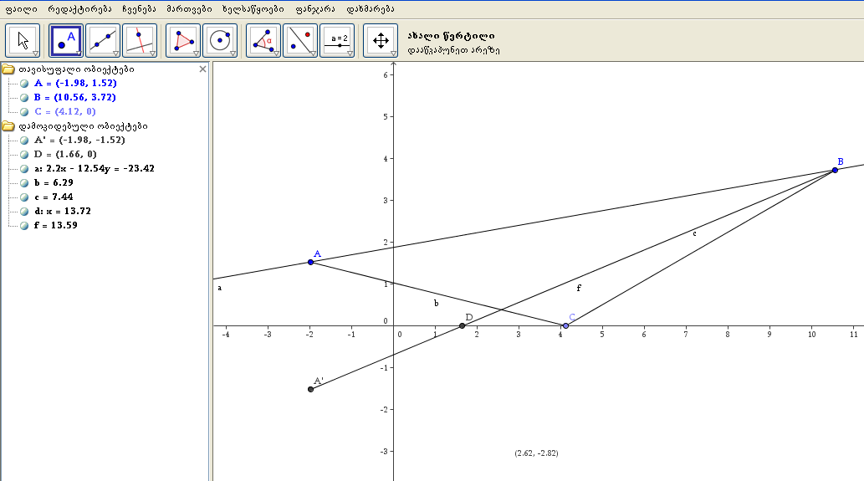
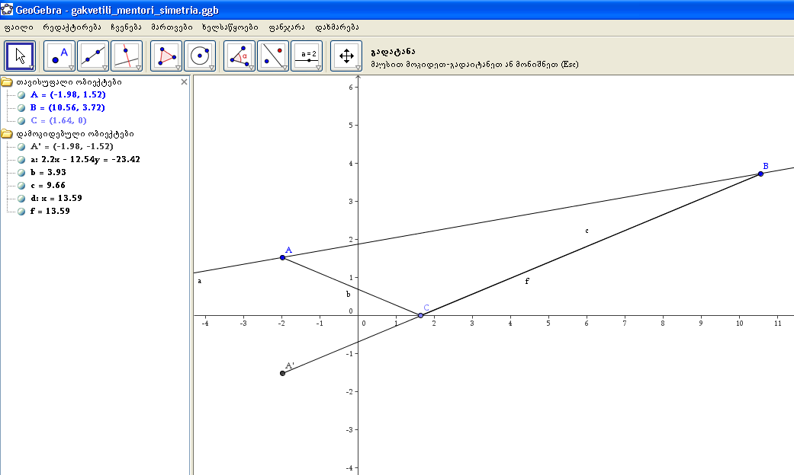
C წერტილის აბსცისათა ღერძზე გადაადგილებით X -ის მნიშვნელობა იცვლება
X=13.59
X=13.72

Slide 11
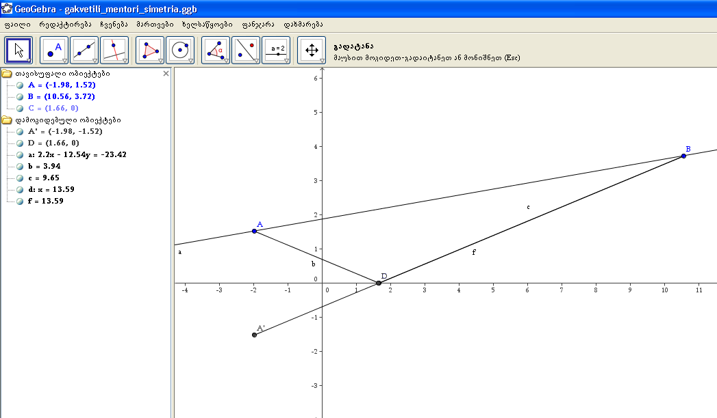
X=f=13.59 ანუ AC+CB=A¹D+DB C და D წერტილები ემთხვევა ერთმანეთს

Slide 12
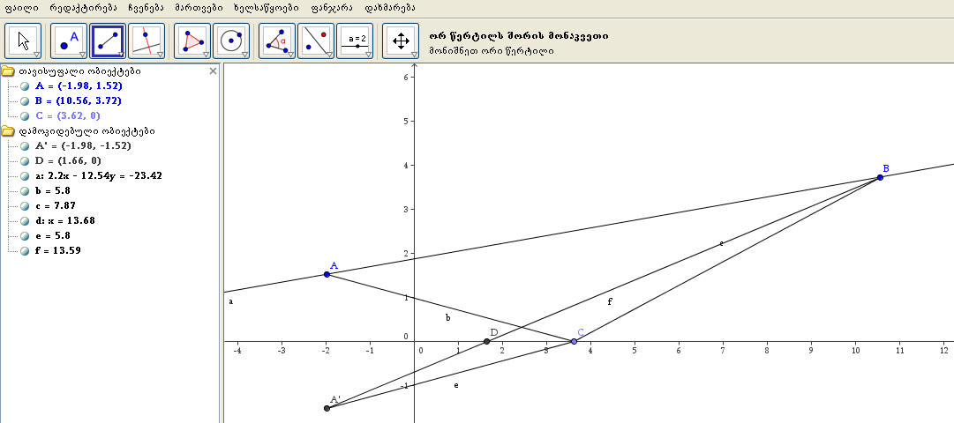
სად უნდა მდებარეობდეს C წერტილი შეადარეთ ACB ტეხილის სიგრძე A¹ C Bმონაკვეთის სიგრძეს

Slide 13
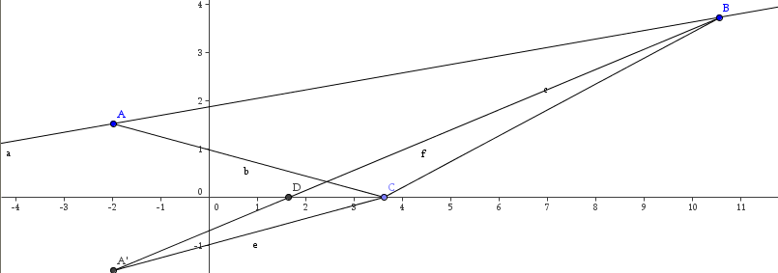
AC მონაკვეთი რატომ არის A¹ C მონაკვეთის ტოლი

Slide 14
დავალება
რატომ მდებარეობს C წერტილი AB მონაკვეთის შუამართობზე, როცა პუნქტები თანაბრად არიან გზიდან დაშორებული?
მოიფიქრეთ რაიმე მსგავსი ამოცანა და ამოხსენით

